Slide 1
Inovações no mundo do trabalho e a Reforma Trabalhista na perspectiva da Advocacia
José Affonso Dallegrave Neto;
Advogado; Mestre e Doutor pela UFPR
Pós-doutor pela Universidade de Lisboa (FDUNL)
26/02/2018

Slide 2
Como tudo começou:
Burgueses no poder – Rev. Francesa (1789)
Racionalidade;
Utopia: ordem e progresso;
Conhecimento: bom, certo e objetivo
mercado, tecnologia e indivíduo;

Slide 3
O tema na Hipermodernidade:
mercado, tecnologia e indivíduo;
digitalizada, veloz, consumista, atomizada,
vaidosa, diversificada e xenófoba,
com verdades relativas e competitiva
produtividade da empresa x dignidade do trabalhador
hiperindivíduo + hiper exigência do empregado

Slide 4
Gestão pelo Medo e Síndrome de Burn-out
“As condições de trabalho estão mudando, de modo a ficar mais duras. É preciso fazer mais e melhor. Daí por que alguns patrões, sem escrúpulos, empregam a pressão psicológica constante e o tratamento descortês com o objetivo de aumentar seus lucros (...). Esse meio de gestão conduz, geralmente, a síndrome de burnout , que se situa em uma zona muito
próxima do assédio moral.”
(TRT 24ª R.; 1ª. T; RO 0001628-32.2011.5.24.0006;
Rel. Julio Cesar Bebber; DEJTMS 13/09/2013; Pág. 22) Doando sangue

Slide 6
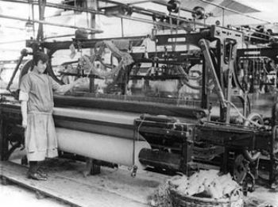
Mundo do Trabalho:
1ª. Revolução Industrial (a vapor) - 1770 a 1860
Inglaterra, meados séc. XVIII; carvão;
tear mecanizado (início da exploração)
DH (1ª. Dimensão)

Slide 7
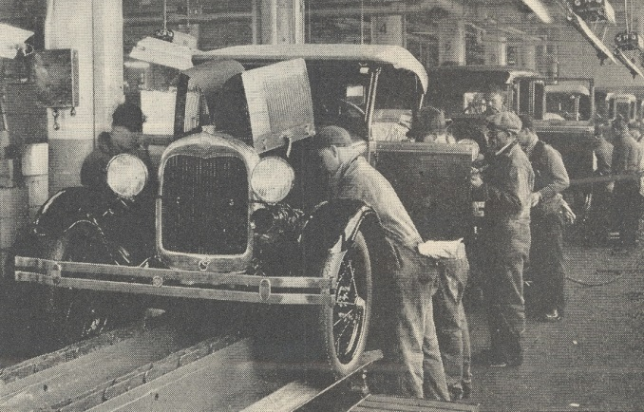
2ª. Rev. Industrial 1860 - 1945
- meados séc. XIX;
- eletricidade e petróleo; EUA
racionalização do trabalho - Frederick Taylor
Fordismo (1920):
- vertical; - The big; - just in case;
- CF México (1917) e Weimar (1919)
Trat. Versalhes e OIT (1919)
Direito Trabalho – DH (2ª.)
Ford Modelo T (1908 a 1927)

Slide 8
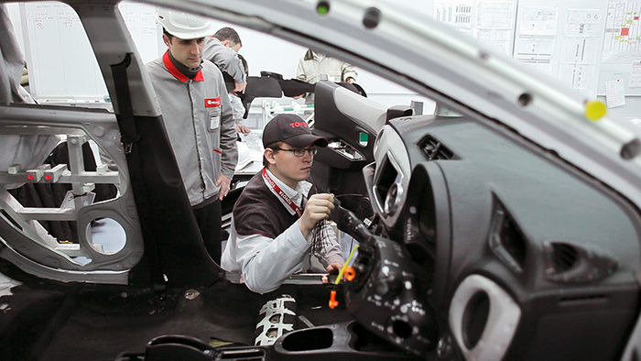
3ª. Rev. Industrial (digital): 1960 a 2010
EUA e Japão,
Mainframes e PC (1960- 70)
boom da internet (1990)
Economia verde (solar, eólica, hidrogênio, biomassa) – DH (3ª.)
Toyotismo (1950; referência em 1980)
Linha de produção flexível:
- horizontal (CCQ +3ªzação + multifuncional)
- the small; - just in time;

Slide 9
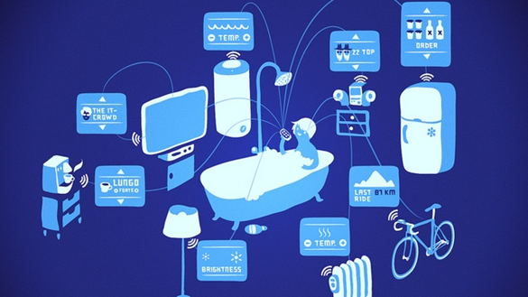
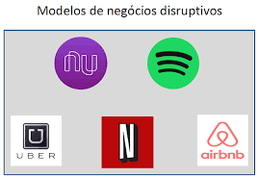
A 4ª. Revolução Industrial chegou
Industria 4.0 - Hannover Messe, 2012
K. Schwab: fusão de tecnologia + interação do mundo:
Físico: (3D, robótica, droner, grafenos e polímeros)
Biológico: (transgênicos, genoma, edição biológica)
Digital: Big Data; Internet das coisas (ubiqua);
Inteligência Artificial (IA)
Capitalismo de plataforma (App e disruptivos)
Economia sob demanda, compartilhada, Uber-economy

Slide 10
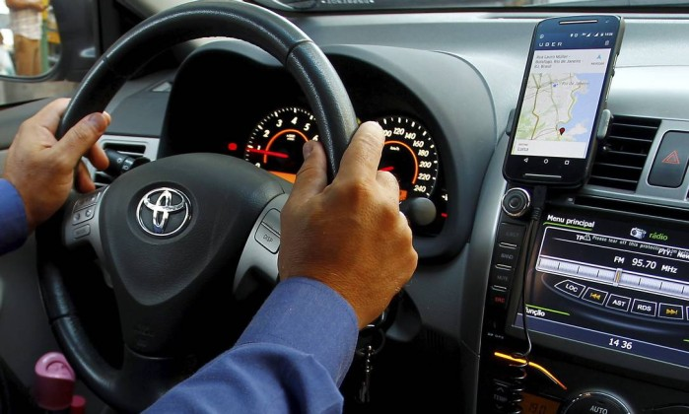
Uberização (capitalismo de plataforma) :
motorista da Uber:
“Parceiro” avaliado (passageiro = longa manus)
subordinado por algoritmo
dependência econômica;
precariado = precário + proletário (inglês, Guy Standing)
* Trabalhador de plataforma
* crowd work: Amazon mechanical turk
microtarefas a US$ 1,00/hora

Slide 11
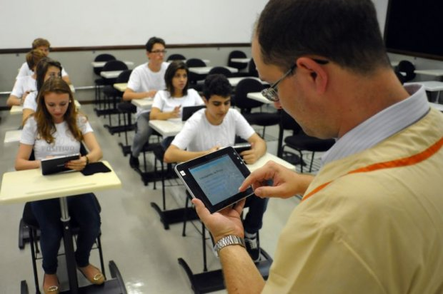
Prefeitura de Ribeirão Preto planeja criar
‘Uber do Professor’
Rene Moreira, 22/07/2017
“Professor Delivery”.
A ideia é pagar por aulas avulsas sempre que faltarem os efetivos.
O professor não terá vínculo empregatício com a Prefeitura e o acionamento se dará por aplicativos, celular ou redes sociais.
Após receber a chamada, o professor terá 30 min. para responder
e 1 hora para chegar à escola (do contrário, outro será acionado)

Slide 12
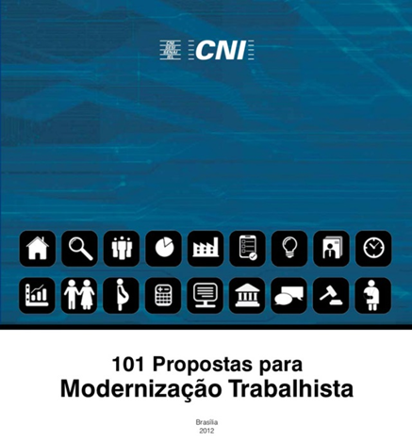
O sentido da Reforma Trabalhista:
regular inovações do trabalho (ideal ignorado);
precarizar para reduzir custos (ideal neoliberal)
amedrontar para reduzir RTs (ideal maquiavélico)
A Reforma é eficaz (norma cumprida)
e efetiva (norma cumprida e reconhecida)?

Slide 13
Principais direitos individuais: Lei 13.467 e MP 808
Férias fracionadas até 3x: Art. 134
- Um de14 dias; Demais de 5 dd (mínimo);
- por consenso (extensivo: menores de 18, maiores de 50 anos e intermitentes (MP);
*vedado iniciar 2 dias antes de feriado ou RSR;

Slide 14
- Rescisão bilateral (art. 484-A)*:
a) metade: - AP indenizado e
- Multa/FGTS;
b) 80% depósitos/FGTS;
c) pgto integral demais verbas;
d) sem Seguro-Desemprego.
*idem: TRCT intermitente (art. 452-E, cf MP 808)

Slide 15
Justa Causa: perda habilitação profissional por conduta dolosa (art. 482, m)
TRCT: fim da homologação;
Prazo: até 10 dias do término do Ct (art. 477, § 6º)
Verbas remuneratórias:
(a) salário;
(b) comissões pagas pelo empregador;
(c) gratificações de lei e de função (MP)
- gratificação de função (MP): integram, mas não incorporam (após 10 anos);
- ajuda de Custo: até 50% não integram nem incorporam (MP);
- prêmio por desempenho: não integram nem incorporam (até 2 vezes/ano (MP);
* Art. 457, § 23 (MP) há IR s/todas as verbas (acréscimo patrimonial), exceto lei específica (Ex: dano acidentário = Art. 6º, IV, L. 7713/88)

Slide 16
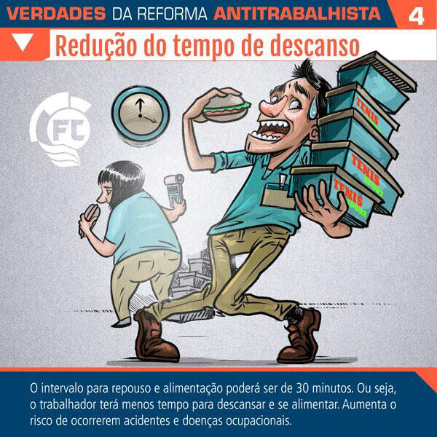
Intervalo e horas in itinere:
revogação do art. 384, CLT (15´mulher);
fim das horas in itinere;
supressão do intervalo (art. 71): pgto proporcional e natureza indenizatória;
intervalo de 30´ para jornadas + de 6h; (611-A, III)

Slide 17
Jornada 12 x 36: *inconstitucional: art. 7º, XIII, CF
ACT/CCT, exceto setor de saúde (acordo individual - MP);
“observado ou indenizado os intervalos”;
remuneração mensal abrange: DSR, feriados e prorrogações noturnas (73, § 5º);
- Prorrogação de jornada insalubre com licença previa do MTb, exceto:
a-) 12 x 36 (MP: art. 60, pg único);
b-) negociação coletiva, “desde que respeitadas, na integralidade, as normas de saúde, higiene e segurança do trabalho”* (MP; art. 611-A, XII)*

Slide 18
Banco de horas:
- dentro do mês: tácito (pontuais)
- anual: via ACT/CCT;
- semestral: via Acordo individual escrito;
* HE habituais: não invalida banco
(pgto só do adicional)

Slide 19
Equiparação salarial:
mesmo estabelecimento;
4 anos de casa e 2 na função;
PCS sem MTb (merecimento/antiguidade);
*havendo discriminação salarial (sexo ou etnia), juiz determinará multa de 50% do teto do INSS” (§ 6º, art. 461)
Contemporaneidade do paradigma, sendo “vedada a indicação de paradigmas remotos” (art. 461, § 5º):
redação confusa = Recte nunca indica pgma remoto
a empresa que alega “o pgma teve aumento em ação judicial”.

Slide 20
Solidariedade do Grupo Econômico:.
antes vertical (hierárquico), agora por coordenação (horizontal), cf § 2º, do art. 2º.
*Afasta-se o GG pela “mera identidade de sócios”, sendo necessário demonstrar (art. 2º, § 3º):
a) interesse integrado;
b) efetiva comunhão de interesses;
c) atuação conjunta das empresas.

Slide 21
Prescrição geral e intercorrente:
Geral: art. 11 incorporou a Súm. 268/TST (total e parcial);
Interrupção: “somente pelo ajuizamento da RT, ainda que em juízo incompetente”;
Protesto é RT? (art. 726, § 2º, CPC: procedimento especial de jurisdição voluntária)
fatos impeditivos (credor incapaz); e
suspensivos (provocação em órgão extrajudical)
Intercorrente: fase de execução, no prazo de 2 anos (rqto ou de ofício); acolheu Súm. 327/STF (afastou S. 114/TST);

Slide 22
Gestante e lactante em ambiente insalubre:
A partir da MP 808: (art. 394-A e 396)
a) Gestante: afastada (sem adicional), exceto se trouxer atestado (grau médio/mínimo)
b) Lactante: permanece, exceto se trouxer atestado (para o ato da lactação);
caiu conversão em “gravidez de risco” (Salário-maternidade);
Períodos (amamentação) fixados em acordo: 2x 30´
(até 6 meses ou mais, cf atestado).

Slide 23
Modalidades de Contrato:
Tempo parcial: art.75-A a 75-E
até 26hs/semanais (+6 HE);
até 30 hs/sem (sem HE);
revogação art. 130-A;
Teletrabalhadores:
Contrato escrito;
Comparecimento esporádico na empresa não descaracteriza;
previsão rateio de despesas;
exclusão da tutela da jornada (HE, intervalo, noturna): Inconstitucionalidade: art. 7º, XIII, CF

Slide 24
Autônomo: (art. 442-B)
Se formalizado não é empregado, ainda que trabalhe para apenas um tomador (§2º) em atividade essencial (§7º).
livre para trabalhar a outros concorrentes (MP: § 3º);
vedada cláusula de exclusividade (MP: § 1º);
pode recusar demandas da contratante (MP: §4º);
motoristas, representantes comerciais, corretores, parceiros, e trabalhadores regulados como autônomos, desde que cumpridos os requisitos, não terão vínculo de emprego (§ 5º).
*MP: § 6º ”Presente a subord. jurídica, será reconhecido o vínculo empregatício”.
*MP: § 7º O disposto no caput se aplica ao autônomo, ainda que exerça atividade relacionada ao negócio da empresa contratante. (atividade fim)
Terceirização em atividade fim, com observância de salário equivalente aos dos efetivos “se assim entenderem contratante e contratada’. (art. 4º-C, § 1º)

Slide 25
Intermitente: (não periódico)
- Art. 452-A: Contrato de trabalho por escrito e CTPS, contendo:
I - identificação, assinatura e domicílio ou sede das partes;
II – valor-hora ou valor-dia, não inferior ao SM, assegurada remuneração superior do trabalho noturno e = valor dos colegas do estabelecimento na mesma função;
III - local e prazo para pgto da remuneração (não superando 30 dias, 452-A, § 11).
Na data acordada receberá, mediante recibo discriminado:
- remuneração; - RSR;
adicionais legais (noturno, HE, insalubridade...)
13º e férias proporcionais com 1/3; (art. 452-A, § 6º e 7º):
- gozo de férias (após 12 meses) em até 3 períodos (art. 452-A, § 9º e 10);

Slide 26
Facultado às partes convencionar (art. 452-B, I a IV):
locais e turnos a ser convocado;
formas de convocação e resposta; e
reparação recíproca para cancelamento (MP revogou art. 452-A, § 4º = multa 50%)
Não há garantia mínima de salário ou horas trabalhadas
*E se houver trabalho periódico ou remuneração da inatividade?
converte-se em CT Indeterminado (art. 452-C, § 2º + 4º, CLT)

Slide 27
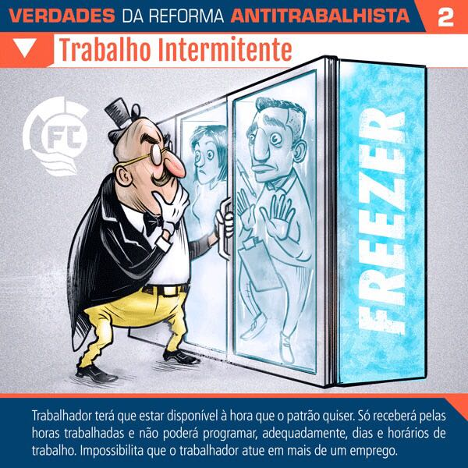
Convocação:
Empregador convocará por qquer meio, informando a jornada (3 dias corridos de antecedência) (§ 1º)
Convocado, o empregado terá 24 hs para responder, presumida a recusa pelo silêncio (§ 2º) ou trabalho (§ 15)
Período de inatividade: empregado é livre para qquer outra atividade (art. 452-C, § 1º)

Slide 28
Rescisão do trabalho intermitente:
1 ano sem convocação CT rescindido (art. 452-D), sendo devidas as mesmas verbas da rescisão bilateral (art. 484-A e 452-E):
a) metade: AP indenizado (cf 487, §§ 1º e 2º.) e Multa/FGTS;
b) 80% depósitos/FGTS;
c) pgto integral demais verbas;
d) sem SD.
Base de cálculo: média 12 meses, considerando apenas meses de convocação (Art. 452-F)
- Até 31/12/2020 não poderá substituir: efetivo x intermitente
*depois está liberado – art. 452-G

Slide 29
Encargos sociais do Intermitente:
- Auxílio-doença a partir da incapacidade (e não 16º.dia – 452-A, § 13);
- Salário-maternidade pago diretamente pelo INSS (art. 452-A, § 14);
- Empregador recolherá mensalmente FGTS e INSS, fornecendo recibo (452-H)
- Condição de segurado mantida se rendas do mês = 1 SM
*o trabalhador poderá recolher a diferença – (art. 911-A)

Slide 30
Hipersuficiente:
Inconstitucionalidade: isonomia (5º, CF)
Cláusula compromissória de arbitragem
(mais que 2x teto/INSS),
- concordância expressa do empregado – art. 507-A
O Contrato pode prevalecer sobre a lei:
- (até 2x teto INSS + diploma)
- Livre ajuste contratual (art. 611-A, cc art. 444):

Slide 31
Arbitragem:
Art. 507-A. Nos contratos individuais de trabalho cuja remuneração seja superior a duas vezes o limite máximo estabelecido para os benefícios do Regime Geral de Previdência Social, poderá ser pactuada cláusula compromissória de arbitragem, desde que por iniciativa do empregado ou mediante a sua concordância expressa, nos termos previstos na Lei no 9.307/1996.
Cláusula compromissória x compromisso arbitral;
Antes da Reforma: legalidade discutida (insegurança)
*CPC/15: jurisdição estatal x jurisdição arbitral;
*Cooperação através de Carta Arbitral;
viés patronal (ideológico) x proteção ao hipossuficiente (JT?); *Escolha dos árbitros pelas partes; (esvazia as surpresas)

Slide 32
Preconceito: árbitros despreparados x juízes qualificados;
*expertise dos árbitros
Outras vantagens:
a) Celeridade (decisão arbitral irrecorrível);
b) Confidencialidade (menos exposição para as partes);
c) Custos: citar Folha de SP (sem honorários de sucumbência recíproca)
Três observações:
a- desvinculada de Entidade de Classe (obreira ou patronal)
b- arbitragem de direito ou por equidade? (CLT cogente)
c- Partes assistidas por OAB (novo nicho: assessor ou árbitros)

Slide 33
DO DANO EXTRAPATRIMONIAL
Art. 223-A. Aplicam-se à reparação de danos de natureza extrapatrimonial decorrentes da relação de trabalho apenas os dispositivos deste Título.
Art. 223-B. Causa dano de natureza extrapatrimonial a ação ou omissão que ofenda a esfera moral ou existencial da pessoa física ou jurídica, as quais são as titulares exclusivas do direito à reparação.
Tentativa de exclusão: a) responsabilidade objetiva; b) dano em ricochete;
Inconstitucionalidade
Art. 5º Todos são iguais perante a lei, sem distinção de qualquer natureza, garantindo-se (...) :
X - são invioláveis a intimidade, a vida privada, a honra e a imagem das pessoas, assegurado o direito a indenização pelo dano material ou moral decorrente de sua violação;

Slide 34
Controle de constitucionalidade:
Concentrado: ADC; ADIn; ADO; ADPF; legitimidade: art. 103, CF; STF erga omnes;
Difuso: petição das partes (qquer momento e juízo); intra partes (incidenter tantum)
“Pelo princípio do poluidor-pagador, responde objetivamente o empregador pela degradação do meio ambiente de trabalho, (...) Inteligência dos art. 200, VIII e 225 da CF, do Princípio 16 da Declaração do Rio (1992) e do artigo 4º, VII da L. 6938/81”. (TRT, 3ª, R. 1ª. T., Processo n. 0000375-94.2011.5.03.0102 Rel. Des. Jose Eduardo Resende Chaves Jr.; DEJT-MG: 01/10/2014)

Slide 35
‘Art. 223-E. São responsáveis pelo dano extrapatrimonial
todos os que tenham colaborado para a ofensa ao
bem jurídico tutelado, na proporção da ação ou da omissão.’
Há amparo para reduzir indenização na concausa?
“DANOS MATERIAIS. CONCAUSA. O Regional em observância ao disposto nos arts. 944, pg único, e 950, do CC, fixou a pensão mensal no percentual de 1/4 da remuneração percebida. Isso porque a concausa verificada não pode ser ignorada na fixação do pensionamento, visto ser fator de redução do valor, pois a extensão do ato ilícito deve ser considerada na determinação do montante indenizatório.” (TST; AIRR 0000707-52.2014.5.04.0741; 4ª Turma; Relª Min. Maria de Assis Calsing; DEJT 7.4.2017; p. 542)

Slide 36
Art. 223-G, § 1º Se julgar procedente o pedido, o juízo fixará a indenização a ser paga, a cada um dos ofendidos, em um dos seguintes parâmetros, vedada a acumulação:
múltiplas lesões = pedidos autônomos e distintos;
prestigiar reparação integral
“Ao se estabelecer valores indenizatórios distintos para o dano estético e para o sofrimento íntimo do ofendido, não se está fazendo cumulação de indenização de danos, mas apenas dividindo as quantias reparatórias do conjunto de bens do patrimônio moral abrangido pela ofensa.” (TRT, 12ª R., RO 03632-2006-004-12-00-9, 2ª Câmara, DOESC 29.10.2009)

Slide 37
Art. 223-G, § 1º:
I - ofensa de natureza leve, até 3 vezes o valor do limite máximo
dos benefícios do Regime Geral de Previdência Social;
II - ofensa de natureza média, até 5 vezes...;
III - ofensa de natureza grave, até 20 vezes ...;
IV - .... de natureza gravíssima, até 50 vezes ...
*não se aplicam aos danos morte (223-G,§ 5º)
Tabelamento é constitucional?
Súm. 281, STJ + STF, RE 396.386 (Rel. Min. Carlos Velloso, DJ 13.08.2004)

Slide 38
dobra na reincidência de “ofensa idêntica”
até 2 anos da condenação transitada).
antes da MP: reincidência entre “partes idênticas”
a tabela criou tetos pífios;
“A jurisprudência desta Corte Superior entende como razoável, para as hipóteses de dano-morte, a indenização por dano moral em valores entre 300 e 500 SM” (STJ; AgInt-AREsp 902.301; Proc. 2016/0095929-2; RJ; 3ª Turma; Rel. Min. Marco Aurélio Bellizze; DJE 29.8.2016)
(*) 500 SM x R$ 937,00 = R$ 468.500,00
Banalização dos direitos trabalhistas;

Slide 39
Direito Sindical e Coletivo do Trabalho:
Contribuição sindical facultativa, mediante autorização expressa (art. 578); Pode via ACT/CCT?
ACT> CCT (art. 620);
Negociado sobre legislado, cf itens do art. 611-A, CLT;
Declaração limitada da nulidade das normas coletivas (Art. 8º, CLT + art. 104 CC).

Slide 40
Comissão de Representantes de Empregados:
para empresas com + de 200 empregados (art. 510-A a 510-D),
imprescindível a presença do sindicato nas negociações coletivas
(MP: art. 510-E e art. 8º,CF);
estabilidade limitada ao representante eleito;
Dispensas plúrimas: sem crivo da negociação coletiva (art. 477-A)
PDV previsto em ACT/CCT: quitação ampla do Ct (art. 477-B)
Quitação anual das obrigações: por consenso, perante sindicato, com eficácia liberatória das parcelas (art. 507-B)

Slide 41
Aplicação da lei nova no tempo:
Aplicação imediata x segurança jurídica (CF)
Art. 2º da MP 808: “O disposto na Lei nº 13.467/17, se aplica, na integralidade, aos contratos de trabalho vigentes”.
Art. 5º, XXXVI: "a lei não prejudicará o direito adquirido, o ato jurídico perfeito e a coisa julgada".
Ex1: empregado até 1 dia antes da Lei preenchia requisitos do art. 461, CLT;
Ex2: sempre trabalhou 12 x 36 e recebeu em dobro os feriados;
Ex3: como teletrabalhador sempre recebeu as HE fiscalizadas;
*Sum. 90, VI , TST: “Não tem direito a horas in itinere o empregado cujo CT haja sido celebrado a partir de 11/11/2017, data de vigência da L. 13.467/17, que alterou o § 2º do art. 58, da CLT”

Slide 42
Princípio da Progressividade dos Direitos Sociais e Fundamentais
(art. 7º, caput e 5º, pg 2º, CF);
Art. 912 - Os dispositivos de caráter imperativo terão aplicação imediata às relações iniciadas, mas não consumadas, antes da vigência desta Consolidação.
Caráter imperativo = disposições de proteção ao trabalho
Art. 444 - As relações contratuais de trabalho podem ser objeto de livre estipulação das partes interessadas em tudo quanto não contravenha às disposições de proteção ao trabalho, aos contratos coletivos que lhes sejam aplicáveis e às decisões das autoridades competentes.

Slide 43
Conclusão:
- A Lei 13.467 se aplica, integralmente, aos contratos de trabalho vigentes em tudo que não ferir direito adquirido e ato jurídico perfeito dos trabalhadores (art. 2 da MP cc art. 5º, XXXVI, CF)
- As normas cogentes (vale dizer: todas aquelas que tragam proteção ao trabalho) terão aplicação integral e imediata (art. 2º da MP cc com os arts. 912 e 444, da CLT)

Slide 44
Futuro da advocacia:
Nos EUA, robô-advogado oferece
conselhos legais gratuitos para todos
(Redação Olhar digital, 12/07/2017)
Advocacia artificial.
“Watson” é o nome da tecnologia de computação cognitiva, da IBM, utilizada pelo “Ross Inteligence”, robô que já cumpre funções em grandes escritórios de advocacia norte-americanos. Fabio da Rocha Gentile - 01/04/2017 – Fonte: Jota.info (1/4/2017)
Será o fim dos escritórios (tradicionais)?
Quem investe em IA? Geração “Z” (estreantes);

Slide 45
- Quantas faculdades existem no Brasil?
MEC autoriza curso de tecnólogo em Serviços Jurídicos
“Com uma discreta publicação no D.O.U.,
o Ministério da Educação aprovou o início das aulas
do curso em uma faculdade do Paraná.
A aprovação ocorreu mesmo após críticas do Conselho Federal da OAB.”
Por Felipe Luchete - Fonte: Conjur, 20/4/2017
- Mais conciliador, estratégico e responsável

Slide 46
Aplicação da nova lei processual no tempo:
A) das fases processuais: a lei nova só atinge a fase não afetada pela lei velha (postulatória, instrutória, decisória e recursal);
B) do isolamento dos atos processuais: a lei nova atinge de imediato os atos pendentes (art. 1046/CPC: “respeitando os atos praticados e seus efeitos”).
Honorários de sucumbência recíproca
Tempus regit actum: sentença ou inicial?
Honorários se articula com os efeitos da inicial líquida
(art. 791-A + art. 840, § 1º, CLT)

Slide 47
“Art. 791-A, CLT: ”Ao advogado, ainda que atue em causa própria, serão devidos honorários de sucumbência, fixados entre o mínimo de 5% e o máximo de 15% sobre o valor que resultar da liquidação da sentença, do proveito econômico obtido ou, não sendo possível mensurá-lo, sobre o valor atualizado da causa”.

Slide 48
www.dallegrave.com/produção científica
Dallegrave Neto

